Slide 1
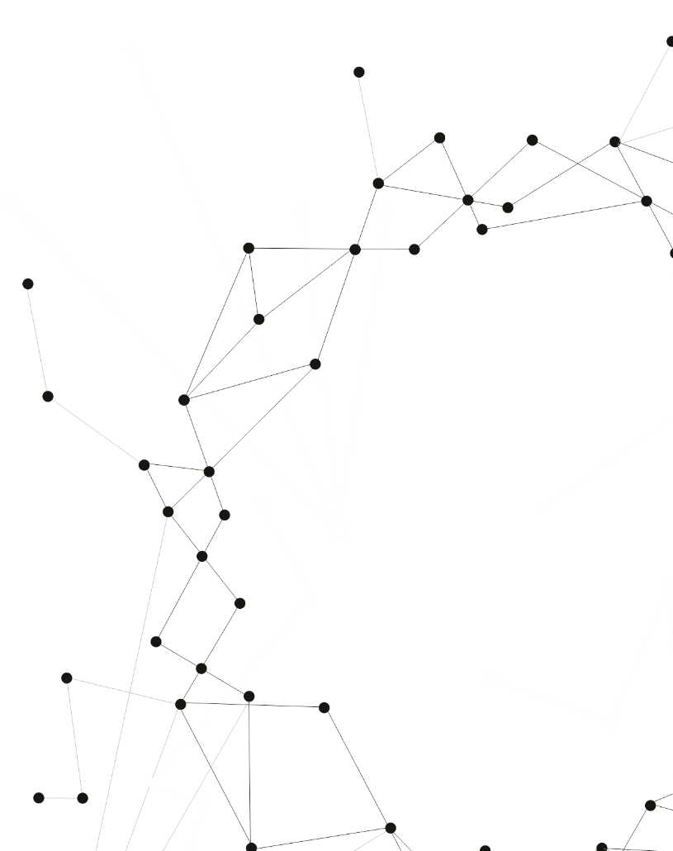
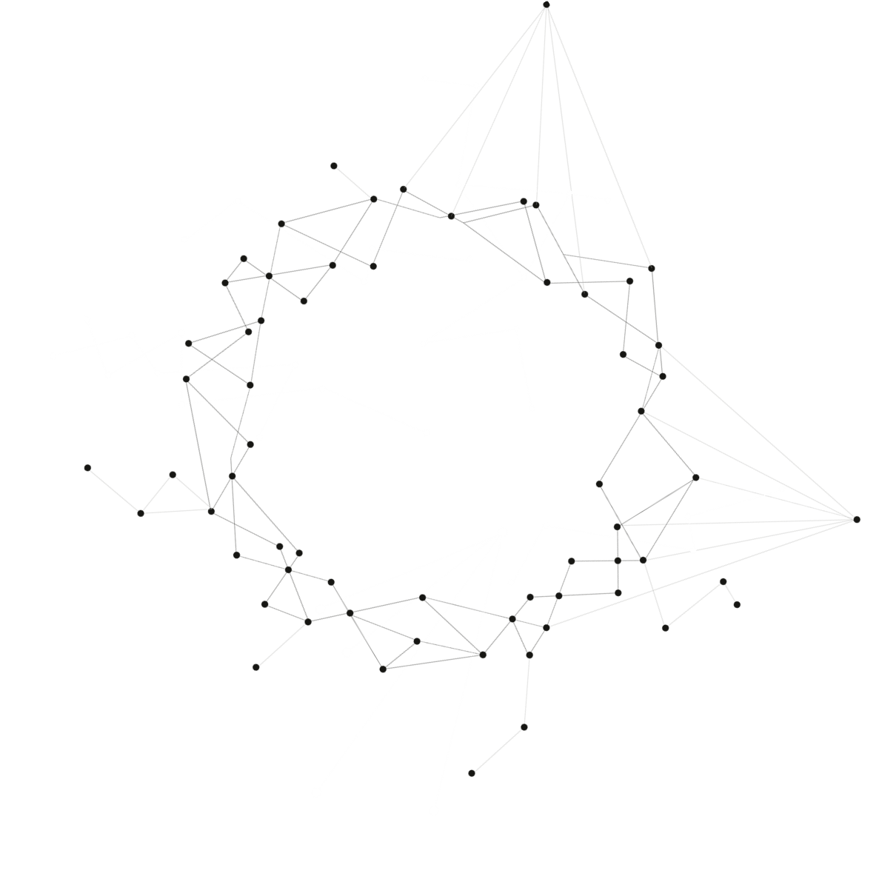
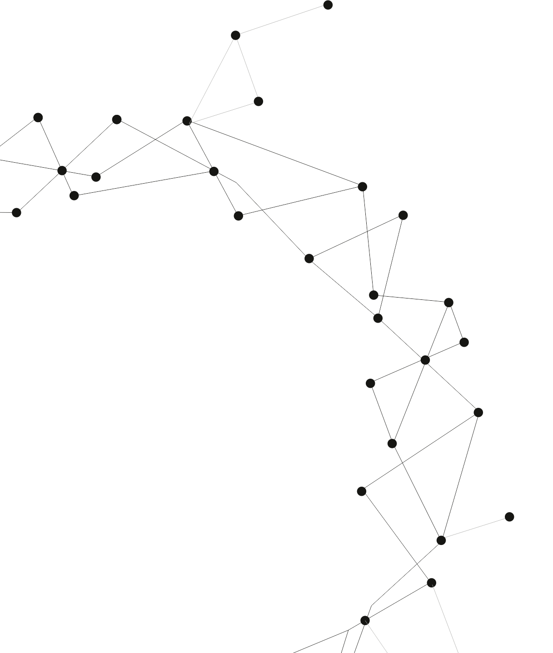
2020
移动互联网大作业报告
2017211319班
2017211806 侯金冰

Slide 2
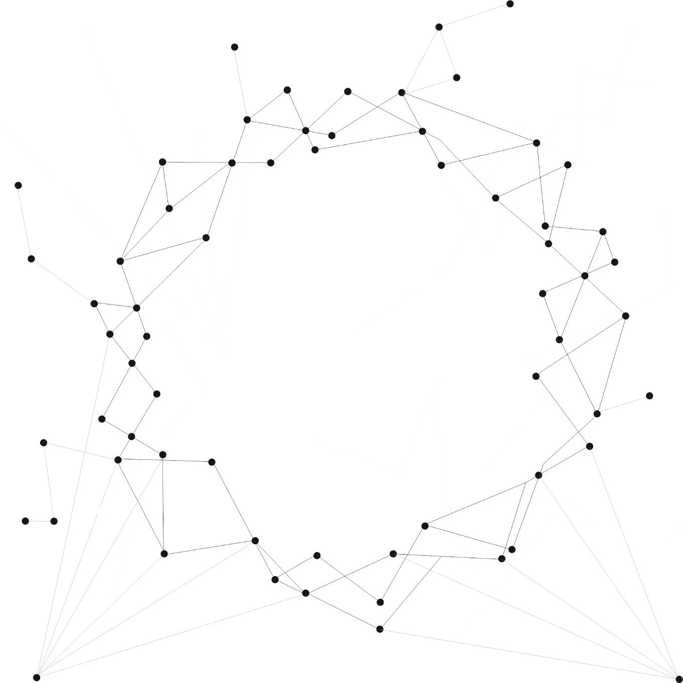
创新点
使用RecycleView布局，使视频浏览界面更美观
支持界面的横竖屏切换，支持应用进程被暂时调到后台
双击点赞效果采用Animator动画效果，使用户的交互体验感更强

Slide 3
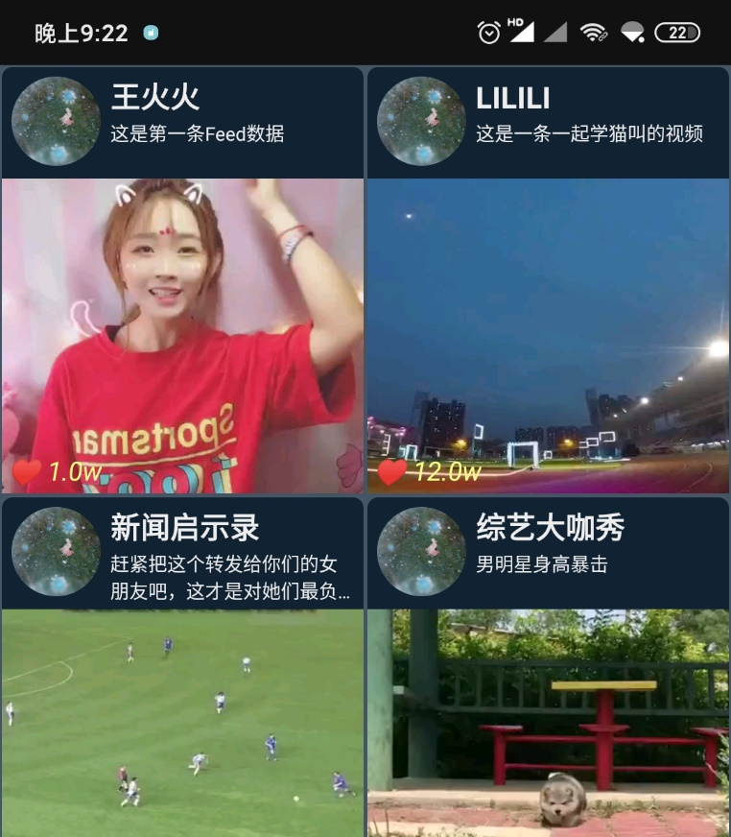
创新点
RecycleView布局，使界面更美观
我们在每个RecycleView布局中，使用CircleImageView圆形头像，主视图是使用Glide请求的视频的第一帧图像，点赞数模仿抖音，超过1万点击量用‘w’字母来表示，保留一位小数。
RecycleView的好处就是只加载可见列表，不会产生卡顿。

Slide 4
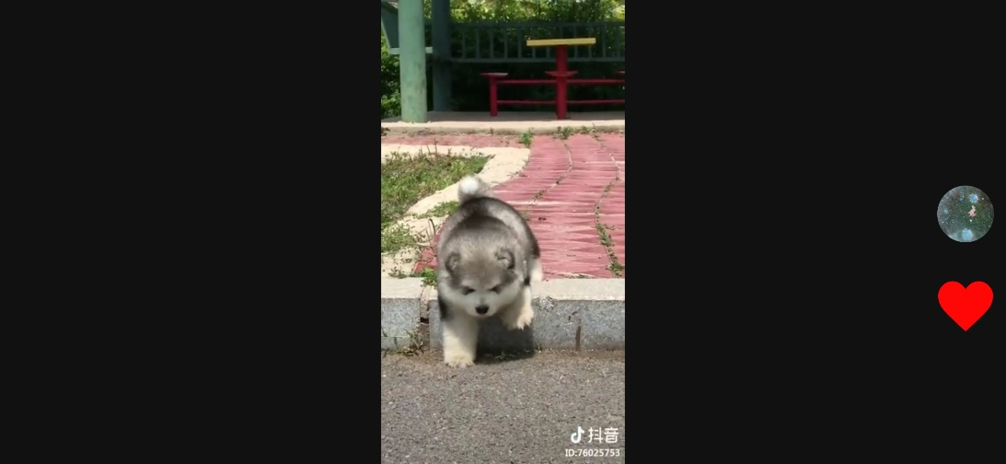
创新点
2. 支持界面的横竖屏切换，支持应用进程被暂时调到后台
在横屏播放时，为了增大界面，我们设置标题边框行为空，进行全屏展示

Slide 5
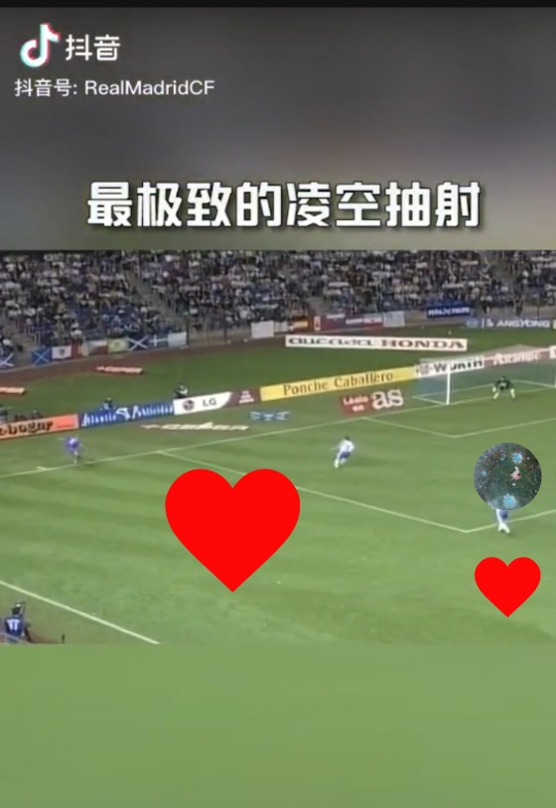
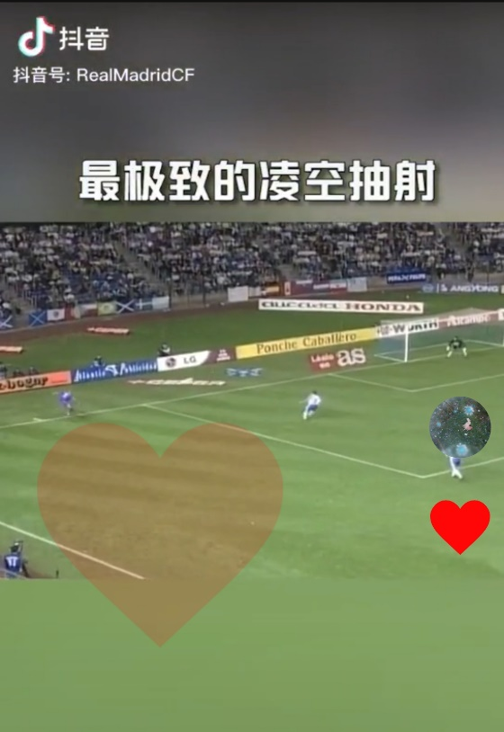
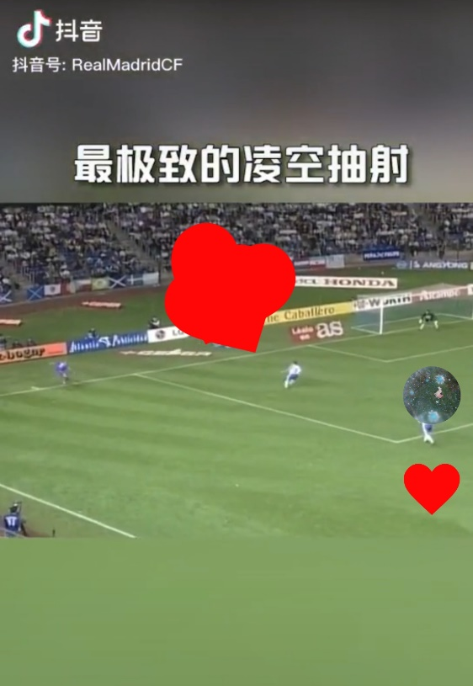
创新点
3. 双击点赞效果采用Animator动画效果，使用户的交互体验感更强

Slide 6
难点
本系统中本人感觉最难的点在于Activity的生命周期。在调试Android的时候经常会遇到各种bug，但是我都可以通过网上搜查资料解决，尤其是某种工具，比如Retrofit，网络上的资源就非常多。
但是在解决一系列bug之后，以为可以播放视频了，但是旋转屏幕或者切换到后台之后，系统就异常退出了。查找原因之后，发现是没有把生命周期写好。

Slide 7
难点解决
对于屏幕旋转事件，生命周期最后会onStop() → onCreate()，系统会将很多数据删除，因此需要保存必要的数据。重写onSaveInstanceState()后，在其内部保存数据，系统会按照onPause() → onSaveInstanceState() → onStop()的方式执行。
对于切换后台事件，重写reStart()方法，检测媒体播放类是否被销毁，被销毁则重新生成一个媒体播放对象。

Slide 8
2020
感谢观看！
2017211319班
2017211806 侯金冰

